Slide 1
IBM RSA UML2.0建模实例教程
曹衍龙 汪杰 编著

Slide 2
第1章 初识UML建模
1.1 软件工程概述
1.1.1 软件工程的提出
1.1.2 软件开发模式
1.2 软件模型概述
1.2.1 什么是软件模型
1.2.2 软件建模的目的
1.2.3 软件建模的重要性
1.2.4 软件建模的基本原理
1.3 UML概述
1.3.1 UML的产生和演变
1.3.2 UML的应用领域
1.3.3 UML 2的新特性

Slide 3
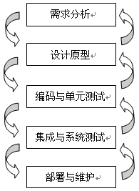
软件开发模式
1. 瀑布模式
瀑布模式将软件生命周期划分为制定计划、需求分析、软件设计、程序编写、软件测试和运行维护等六个基本活动，并且规定了它们自上而下、相互衔接的固定次序，如同瀑布流水，逐级下落。从本质来讲，开发过程是通过一系列阶段顺序展开的，从系统需求分析开始直到产品发布和维护，每个阶段都会产生循环反馈，因此，如果有信息未被覆盖或者发现了问题，那么就要返回上一个阶段并进行适当的修改。

Slide 4
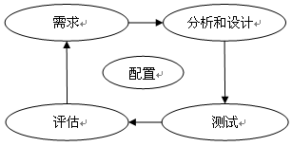
软件开发模式
2.迭代模式
迭代模式是RUP（Rational Unified Process，统一软件过程）推荐的周期模型。在RUP中，迭代被定义为：产生可发布产品的全部开发活动。所以，一次迭代经历了完整的工作流程：至少包括了需求分析、系统分析与设计、系统实现和测试。
实质上，它类似小型的瀑布式项目。所有的阶段都可以细分为迭代。每一次的迭代都会产生一个可以发布的产品，这个产品是最终产品的一个子集。一次迭代经历的流程如图1-2所示。

Slide 5
软件建模目的
（1）直观化：以更直观的形式来表达系统或系统的某个方面。
（2）说明功能：模型可以详细说明系统的结构或行为。
（3）指导功能：模型可以指导我们构造系统。
（4）文档化：模型对我们做出的决策进行文档化。

Slide 6
软件建模原理
第一，选择要创建什么模型对如何动手解决问题和如何形成解决方案有着意义深远的影响。
第二，每一种模型可以在不同级别上表示。最好的模型应该是这样的：它可以让你根据观察的角色以及观察的原因选择它的详细程度。
第三，最好的模型是与现实相联系的。在理想状况下，最好是有一个能够清晰地联系实际的模型，而当联系很薄弱时能够精确地知道这些模型怎样与现实相脱离。
第四，单个模型是不充分的。对每个重要的系统最好用一组几乎独立的模型去处理。为了理解系统的体系结构，你需要几个互补和连锁的视图。

Slide 7
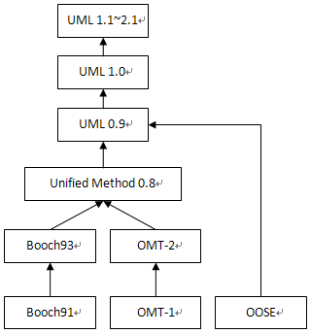
UML概述
UML（Unified Modeling Language，统一建模语言），是一种通用的、面向对象的、可视化建模语言。它的主要作用是帮助用户对软件进行面向对象的描述和建模，它可以描述这个软件开发过程从需求分析直到实现和测试的全过程。
UML本质上不是一门编程语言，它缺少大多数编程语言提供的语法和语义。但是可以使用代码生成器将UML模型转换为多种程序设计语言代码，或使用反向生成工具将程序代码转换成UML。

Slide 8
UML2.0
本书中，UML1指的是UML规范1.1至1.5的所有版本，UML2指的是UML2.0规范及更高版本。
总的来说，UML2和UML1大部分是相同的，尤其是最常用的核心特征。UML2更改了一些问题区间，增加了一些大的改进，修正了许多小的错误，但是UML1的使用者在使用UML2的时候应该不会有问题。一些明显的改变有：
（1）序列图中的元素和表示法主要基于ITU制定的消息序列图标准。从而使其更具面向对象的特性。
（2）将活动建模概念从状态机中分离出来，并使用了业务建模领域中通用的符号标记。
（3）统一了UML1.5中添加的动作建模和活动建模，从而提供了更加完整的过程模型。
（4）为类和协作两者的内部组合添加了上下文建模元素。
（5）重新定义了组件代表的是设计构造，而工件代表可部署的物理实体。

Slide 9
第2章 IBM RSA简介
2.1 初识RATIONAL SOFTWARE ARCHITECT
2.1.1 Rational Software Architect的新特性
2.1.2 Rational Software Architect的运行环境
2.1.3 Rational Software Architect的获取
2.2 建模工具的安装
2.2.1 IBM Installation Manager的安装
2.2.2 Rational Software Architect的安装
2.3 RATIONAL SOFTWARE ARCHITECT使用介绍
2.3.1 RSA的主界面
2.3.2 RSA的项目结构
2.3.3 使用RSA建模
2.3.4 设置全局选项
2.3.5 打开视图

Slide 10
初识RSA
Rational Software Architect（RSA）是由IBM公司的Rational Software部门开发的产品。RSA是一个基于UML 2.1的可视化建模和架构设计工具。RSA构建在Eclipse开源框架之上，它具备了可视化建模和模型驱动开发（Model-Driven Development）的能力。无论是普通的分布式应用还是Web Services，这个工具都是适用的。
IBM Rational Software有很悠久的历史，它最初起源于九十年代初UML的提出。Rational Software的第一个可视化建模工具是Rational Rose。这是一个独立的建模工具，支持多种语言而且可以自动进行模型和代码之间的转换。
它包括了如下子工具：
（1）Rational Software Architect
（2）Rational Systems Developer
（3）Rational Application Developer

Slide 11
RSA新特性
1. 采用UML 2.1规范
在Rational Software Architect中，将UML规范更新为最新的2.1版本。在这一规范的更新中包括全新的对象图以及许多其他图的改进（组件、部署、时序、活动和结构图）。对象图允许我们为类图中的类实例（建模，用来描述系统活动；组件图通过被命名的分组和更新的界面，从而能够理解并应用原型；对于部署图而言，改进了实例建模，并包含了原型可访问性的更新；在时序图中改进了失败生命线的交互操作；结构图改进了端口、部件的符号。
2. 搜索功能的改进
支持更多的“Relationship Types”和更多的 “Show related elements”查询。
3. 模型可用性的改进
这些改进包括：改进的关联锚点支持，“Change Metatype” 重构活动，放缩工具，动画缩放，动画布局，画图时的"Duplicate element" 活动，针对注释和几何图形的连接器助手等。

Slide 12
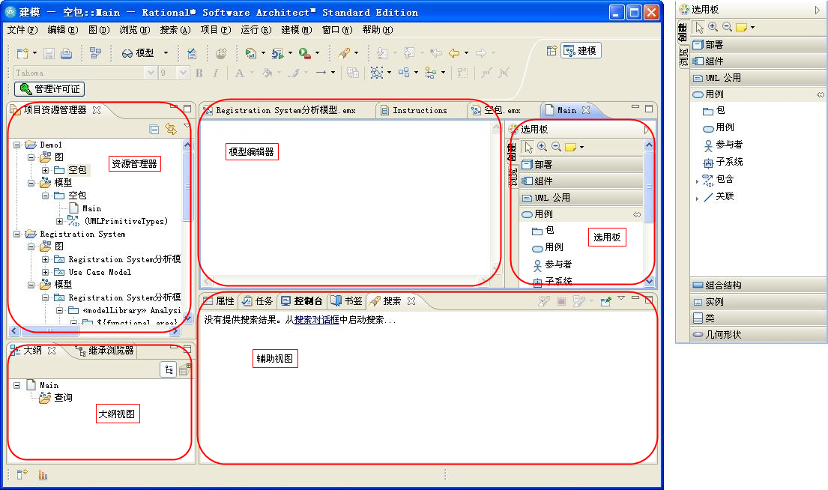
RSA主界面

Slide 13
RSA支持十种图
名称 | 用途
类图(Class Diagram) | 类图是使用得最为广泛的UML图之一。它使用类和接口来描述组成系统的实体以及它们之间的静态关系。利用类图可以生成源代码作为搭建系统的框架。
组件图(Component Diagram) | 组件图描述了系统实现的组成和相互依赖。它能够将小的事物（例如类）组装成更大的、可以部署的部件。组件图的详细程度取决于你想展现什么。
组合结构图(Composite Structure Diagram) | 组合结构图是UML2.0中新出现的图。随着系统变得越来越复杂，事物之间的关系也变得复杂了。从概念上讲，组合结构图将类图和组件图连接了起来。它并不强调类的详细设计和系统如何实现。它描述了系统中的事物如何联合起来实现某一个复杂的模式。
部署图(Deployment Diagram) | 部署图描述了你的系统是如何实际运行的，同时还描述了系统是如何应用到硬件上的。一般情况下，使用部署图说明组件是如何在运行时进行配置的。
对象图(Object Diagram) | 对象图使用了和类图一样的语法，同时还展示了在一个特定的时间类的实例。
活动图(Activity Diagram) | 活动图记录了从一个行为或活动到下一个的转化。
通信图(Communication Diagram) | 通信图是一种交互图，它关注的是一个行为中涉及到的事物以及它们之间反复传递的消息。
序列图(Sequence Diagram) | 序列图是一种交互图。它关注的是在执行的时候，在事物之间传递的消息的类型和顺序。
状态机图(State Machine Diagram) | 状态机图描述的是事物内部状态的转化。这个事物可能是一个单独的类，也可以是整个系统。
用例图(Use Case Diagram) | 用例图描述了系统的功能性需求。

Slide 14
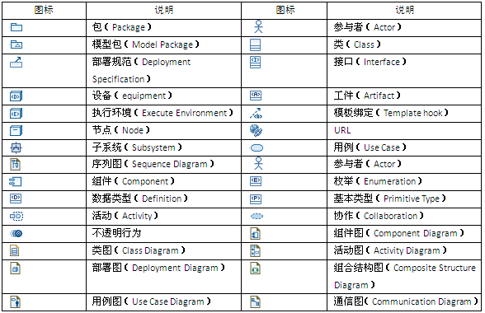
分析模型元素

Slide 15
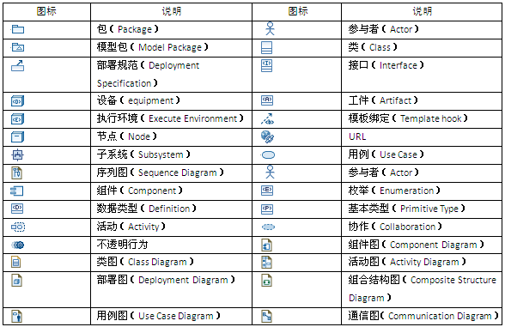
设计模型元素

Slide 16
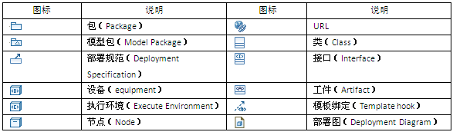
实现模型元素

Slide 17
第3章 UML与面向对象
3.1 面向对象开发
3.1.1 理解面向对象开发
3.1.2 面向对象的主要概念
3.1.3 面向对象的要素
3.2 UML的构成
3.2.1 视图
3.2.2 图
3.2.3 模型元素
3.2.4 通用机制
3.3 使用UML建模

Slide 18
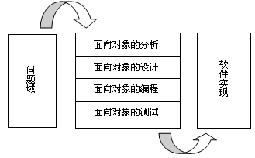
理解面向对象
1
面向对象的方法启发我们从现实世界中客观存在的事物出发构造软件系统，并在系统构造过程中尽可能运用地运用人的自然思维方式。它强调直接以问题域中的事物为中心来思考问题、认识问题，并根据这些事物的本质特征把它们抽象为解空间中的对象，以对象作为系统的基本构成单位。这样可以使系统直接映射问题域，最大限度地保持问题域中的事物及其相互关系的本质，使得解空间和问题域能够在结构上取得尽可能一致。这样做就向着减少语义断层的方向迈出了一大步, 在许多系统中解空间对象都可以直接模拟问题空间的对象，因此，这样的程序易于理解和维护。

Slide 19
理解面向对象
2
面向对象方法比以往的方法更接近人类的自然思维方式。虽然结构化开发方法也采用了符合人类思维习惯的原则与策略，但是与传统的结构化开发方法不同，面向对象方法更加强调运用人类在日常生活中的逻辑思维中采用的思想方法，并以其他人也能理解的方式将自己的思想表达出来。
面向对象的软件工程方法包括面向对象的分析（OOA）、面向对象的设计（OOD）、面向对象的编程（OOP）和面向对象的软件维护（OOSM）等内容。在每一个开发阶段，面向对象的方法都要求对系统建立模型，为系统在本阶段的构建提供蓝图。不同阶段的模型包含的内容是不同的，既可以包括详细的计划，也可以包括从很高的层次考虑系统的总体计划。一个好的模型包括那些有广泛影响的主要元素，而忽略那些与给定的抽象水平不相关的次要元素。每个阶段的模型都是一个在语义上闭合的系统抽象。模型可以是结构性的，强调系统的组织，例如系统的静态结构模型；它也可以是行为性的，强调系统的动态方面，例如系统的交互协作模型。

Slide 20
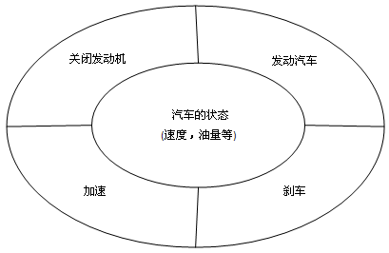
面向对象概念
面向对象 = 对象 + 类 + 封装 + 继承 + 聚合 + 消息传递
1. 对象和类。对象是理解面向对象技术的关键。可以发现现实世界中的对象具有共同点：它们都有状态和行为。图中的汽车对象有自己的状态（有速度、油量等）及行为（如发动汽车、关闭发动机、刹车和加速等）。对象封装了数据结构及可以施加在这些数据结构上的操作的封装体，这个封装体可以唯一地标识其名字，而且向外界提供一组服务（即公有的操作）对象中的数据表示对象的状态。一个对象的状态只能由该对象的操作来改变。每当需要改变对象的状态时，只能由其他对象向该对象发送消息。对象响应消息时，按照消息模式找出与之匹配的方法，并执行该方法。图中的汽车对象，它的状态就只能通过暴露出来的方法来修改。

Slide 21
面向对象概念
面向对象 = 对象 + 类 + 封装 + 继承 + 聚合 + 消息传递
2. 状态和属性
对象集合里的每一个对象都有相似/相同的状态，把它抽象出来就是属性。因此，属性是一组状态值的集合。具有相同的结构和相同的值类型，而每一个状态就是属性的实例。
3. 行为、操作和方法
方法也是对行为或操作的抽象，是对象所能执行的操作，也可以说是一组行为或操作的集合，而每一个行为或操作都是方法的实例。
4. 消息
消息是指对象之间在交互过程中所传递的通信信息。如果说对象是系统中的节点，那么消息就是这些节点相互通信的载体。
消息在面向对象的程序中具体表现为函数调用。对于一个顺序系统，不存在并发执行多个任务，因此消息实现主要为函数调用。而在并发程序和分布式应用中，消息则为进程间的通信机制和远程调用。

Slide 22
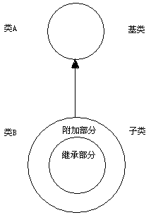
面向对象要素
1. 继承性
继承按照子类与父类的关系，把若干个类组成一个类层次结构。在这种层次结构中，通常下层的派生类具有和上层的基类相同的特性（包括数据和方法）。继承是子类自动地共享父类中定义的数据和方法的机制，一个直观的描述如右图所示。
右图中描述了类A和类B之间的继承关系。类B继承了类A，因此它包含了类A中的所有数据结构和方法。同时，类B也定义了自己的附加内容，形成了自己的、不同于父类的数据结构和方法，这是类B对父类的增量定义。
当一个类只允许有一个父类时，类的继承是单继承；当允许一个类有多个父类时，类的继承是多重继承。
判断两个类之间是否具有继承关系的一个重要准则是替换原理：凡是父类可以胜任的场合，子类也一定可以胜任。

Slide 23
面向对象概念
2. 抽象
抽象同样是一种人类认识客观世界的方式。为了记忆或区分，人类常常把客观世界的一些事物的基本特征、内在的属性概念化，用逻辑模塑表达出来，这样的过程就是抽象。例如，在世界地图上可以用一个点代表城市，用曲线来表示河流等，它们忽略了城市的大小和河流的宽度，却保留了它们的主要信息——位置和长度。通过抽象，达到了简化表达、突出重点的目的。面向对象提供的抽象表达能力，符合人类认识世界的规律，因而它是对面向过程的进化。可以说软件工程的发展历史就是人们不断追求更高水平的抽象、封装和模块化的历史。

Slide 24
面向对象概念
3. 封装性
对象不仅包含了数据，同时也包含了操作这些数据的方法。对象是进行数据处理的主体，必须发消息请求对象执行它的某个操作，处理它的私有敌据，而不能从外界直接对它的私有数据进行操作。也就是说，一切从属于该对象的私有信息，都破封装在该对象类的定义中，就好像装在一个不透明的黑盒子中一样。
封装性和信息的隐蔽性是联系在一起的。软件的内部构件都是具有良好外部边界的。使其隐藏不应该被外部直接访问的类成员，它们在外部是不可见的。而只能通过类提供的方法或外部接口来进行访问，从而将外部接口和内部实现分开。面向对象方法鼓励隐藏信息，除了需要共享的结构和方法外，都要使用私有成员。这样使类的接口尽可能简单，防止了程序问的相互依赖，从而达到高内聚，低耦合。
封装的基本单位是对象。例如，一个咖啡机被封装起来，使用者无法看到咖啡机内部的工作细节。使用者只需按下代表不同口味的咖啡的按钮，就可以喝到咖啡了。封装将使用者和设计者分开，只需要使用对象暴露出来的方法就可以获得相应的功能。这样大大提高了软件的可维护性。

Slide 25
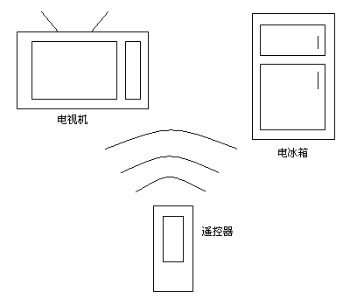
面向对象概念
4. 多态性
针对不同对象可以调用它们的相同名称的方法（函数、过程），并可导致完成不同的行为，这就是多态。程序只需要进行一般形式的调用，方法的实规细节留给接受方法调用的对象。也就是说，方法的程序可以根据运行情况的不同而执行不同的操作，即为同一个方法定义几个版本。用户不用识别作用于不同类型的对象的相同的功能操作。
现在的家用电器可以共享一个遥控器，同样一个遥控器可以向电视机、电冰箱、微波炉或空调发送命令。然而得到的响应却完全不同。当我们向电视机发出打开命令时，电视机连通了有线信号，打开了屏幕和解码器，输出了图像。同样一个命令发送给电冰箱时，它却是启动压缩机开始制冷。同样的消息，产生了迥然不同的响应，这就是多态，如右图所示。

Slide 26
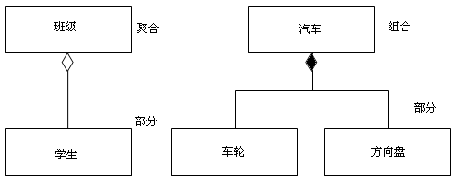
面向对象概念
5. 关联
在现实世界中，事物不是孤立的，而是彼此之间存在各种各样的联系。关联描述了系统中对象之间的离散连接。例如，在一个学校中，有教师、学生和教室等事物，它们之间存在某种特定的联系。关联在一个含有两个或多个对象的序列中建立联系，序列中的对象允许重复。
关联有两种比较特殊的类型：聚合和组合。聚合表示部分与整体关系的关联。组合是更强形式的关联，整体有管理部分的职责，比如为它们分配和释放空间。一个对象最多属于一个组合关系。表示部分的类与表示整体的类之间有单独的关联，但为方便起见，可以把连线结合在一起，下图表示了聚合和组合关联。

Slide 27
UML构成
总体来说，UML由以下几个部分构成。
（1）视图。视图是表达系统某一方面特征的UML建模元素的子集。视图由一个或多个图组成，它是从某个角度对软件系统的抽象。
（2）图。UML 2.1提供了13种图，它们是在不同层次上对系统的抽象，把这些基本图结合起来就可以描述系统的所有视图。
（3）模型元素。UML中的模型元素包括事物和事物之间的联系。事物描述了一般的面向对象的概念。事物之间的关系可以把事物联系在一起，组成有意义的模型结构。
（4）通用机制。通用机制可以为模型元素提供额外的注释、信息或语义。同时，它还提供了对UML的扩展机制，允许用户根据自己的实际情况对UML语言进行扩展。

Slide 28
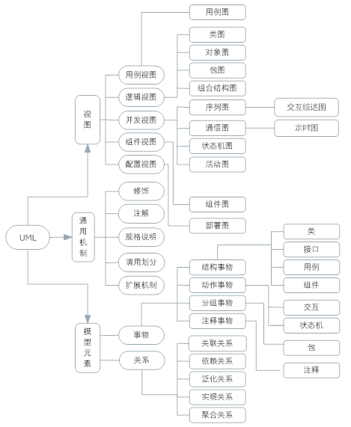
UML结构图

Slide 29
UML视图
（1）用例视图。用例视图强调从系统的外部参与者看到的或需要的系统功能。用例是系统的一个功能单元，可以认为用例是参与者与系统之间的一次交互。（2）逻辑视图。逻辑视图从系统的静态结构和动态行为角度显示如何实现系统的功能。它主要是为设计和开发人员准备的，主要关注系统内部的具体实现。（3）组件视图。组件视图显示代码组件的组织结构。组件是封装良好的、定义了接口的代码模块。使用组件视图的主要是开发人员。
（4）并发视图。并发视图显示系统的并发性，解决在并发系统中存在的通信和同步问题。
（5）配置视图。配置视图显示系统的具体部署。部署是指将系统配置到硬件设备上。

Slide 30
UML的图
UML2.1将图分成了两种类型：结构图和行为图。下图为结构图。
名称 | 用途
类图(Class Diagram) | 类图是使用得最为广泛的UML图之一。它使用类和接口来描述组成系统的实体以及它们之间的静态关系。利用类图可以生成源代码作为搭建系统的框架。
组件图(Component Diagram) | 组件图描述了系统实现的组成和相互依赖。它能够将小的事物（例如类）组装成更大的、可以部署的部件。组件图的详细程度取决于你想展现什么。
组合结构图(Composite Structure Diagram) | 组合结构图是UML2.0中新出现的图。随着系统变得越来越复杂，事物之间的关系也变得复杂了。从概念上讲，组合结构图将类图和组件图连接了起来。它并不强调类的详细设计和系统如何实现。它描述了系统中的事物如何联合起来实现某一个复杂的模式。
部署图(Deployment Diagram) | 部署图描述了你的系统是如何实际运行的，同时还描述了系统是如何应用到硬件上的。一般情况下，使用部署图说明组件是如何在运行时进行配置的。
包图(Package Diagram) | 包图是特殊的类图。它们了使用相同的标记，只不过包图侧重于类和接口是如何组织到一起的。
对象图(Object Diagram) | 对象图使用了和类图一样的语法，同时还展示了在一个特定的时间类的实例。

Slide 31
UML的图
UML2.1将图分成了两种类型：结构图和行为图。下表为行为图。
活动图(Activity Diagram) | 活动图记录了从一个行为或活动到下一个的转化。
通信图(Communication Diagram) | 通信图是一种交互图，它关注的是一个行为中涉及到的事物以及它们之间反复传递的消息。
交互综述图(Interaction Overview Diagram) | 交互综述图是活动图的简化版本。协作图强调的是哪些事物参与了活动的执行，而不是关注于每一步的活动。
序列图(Sequence Diagram) | 序列图是一种交互图。它关注的是在执行的时候，在事物之间传递的消息的类型和顺序。
状态机图(State Machine Diagram) | 状态机图描述的是事物内部状态的转化。这个事物可能是一个单独的类，也可以是整个系统。
定时图(Timing Diagram) | 定时图是一种交互图，它关注消息的时间顺序。定时图经常用来对实时系统的建模。
用例图(Use Case Diagram) | 用例图描述了系统的功能性需求。

Slide 32
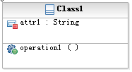
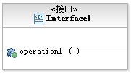
模型元素
事物
1. 结构事物。共有七种，类、接口、协作、用例、活动类、组件和节点。
类。类是对具有相同属性、方法、关系和语义的对象的抽象，一个类可以实现一个或多个接口，它是面向对象系统组织结构的核心。在UML中类包含类名、属性和方法，如右图所示。类用矩形来表示，顶端部分存放类的名称，中间部分存放类的属性，底部存放类的方法。
接口。接口是一组用于描述类或构件的一个服务的操作。接口定义了类或组件的对外可见的方法，但不包含相应方法的实现。在UML中接口的表示类似类的表示，只不过标注了<<I>>，如右图所示。

Slide 33


模型元素
事物
1. 结构事物。共有七种，类、接口、协作、用例、活动类、组件和节点。
协作。协作定义了一个交互。一些相互配合以实现某个功能的角色和其他元素共同构成了一个协作。这些协作行为大于所有元素的各自行为的总和。一个给定的类可能是几个协作的组成部分，这些协作代表构成系统的模式的实现。协作在UML中用虚线构成的椭圆表示，如右图所示。
用例。用例是对一组动作序列的描述，它代表了用户期望系统具备的功能，定义了系统的外部行为特征，描述了系统对一个特定角色执行的一系列动作。用例从用户的角度描述用户和系统之间交互的顺序以及系统作出的响应。在模型中用例通常用来组织动作事物，它是通过协作来实现的。在UML中，用例用实线椭圆表示，如右图所示。

Slide 34
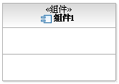
模型元素
事物
1. 结构事物。共有七种，类、接口、协作、用例、活动类、组件和节点。
组件。组件是比类的粒度更大的软件复用模块。它代表了将系统中的类、接口等元素打包后形成的物理模块，它是一个可替换的系统部分。它通常遵循并且实现了一组接口，这组接口描述了该组件所能提供的服务。组件的图形表示如右图所示。每一个组件都有一个名称，标注在图形的顶部，组件名称中可以冠以包名，用以区分同名的组件。
活动类。活动类的对象有一个或多个进程或线程。活动类和类很相象，只是它的对象代表的元素的行为和其他的元素是同时存在的。在UML 中活动类的画法和类相同，只是边框用粗线条。
节点。节点通常是和一个硬件资源对应的、在运行时存在的一个物理元素，例如，计算机、路由器、打印机等。UML中节点的表示是一个立方体，图形表示如右图所示。节点的名称在头部，和组件名称一样，也可以包含包名。

Slide 35

模型元素
事物
2. 动作事物。包括交互和状态机。
交互。交互是在特定上下文中的一组对象，为共同完成一定的任务而进行的一系列消息交换所组成的动作。交互包括消息、动作序列（消息产生的动作）、对象之间的连接。在UML中消息表示为带箭头的直线，直线上标注操作的名字，如右图所示。
状态机。状态机描述了一个对象在生命周期内响应事件所经历的状态转换序列。状态机包括状态、状态之间的转换、触发事件和对应的转换活动。在UML中状态的图形表示如右图所示。

Slide 36


模型元素
事物
3. 分组事物
分组事物用来组织UML模型元素。最主要的分组事物称为包。包是将UML元素分组的机制，结构事物、动作事物都可以放进包中，同时包也是可以嵌套的。包只存在于设计概念中，它的图形表示如右图所示。
4. 注释事物
注释事物是UML模型的解释部分，任何元素都可以附加注释。注释的图形表示如右图所示。

Slide 37
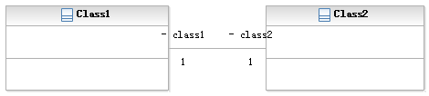

模型元素
事物关系
1. 关联关系
关联定义了对象之间的结构关系，它定义了对象之间的连接。关联的两端可以标注关联双方的角色和多重性标记，用连接两个模型元素的实线来表示关联，在如右图所示。
2. 依赖关系
依赖关系描述两个事物间的语义关系，其中一个元素的改变可能会影响另一个元素的语义。依赖关系用源模型指向目标模型的带箭头的虚线表示，同时还可以在虚线上方加上依赖类型的标注，如右图所示。在UML中定义了四种类型的依赖：使用依赖、抽象依赖、绑定依赖和授权依赖。

Slide 38

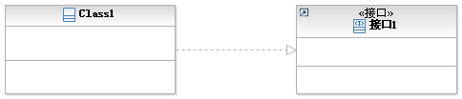
模型元素
事物关系
3. 泛化关系
泛化关系也称为继承关系，这种关系是一般元素和特殊元素之间的分类关系。一般元素被称为超类或父类，特殊元素被称为子类，其中子类可以替代父类。泛化关系用一条带空心三角箭头的实线表示，它从表示特殊性事物的模型元素指向表示一般性事物的模型元素，如下图所示。
4. 实现关系
实现关系描述一个类为一个接口中的所有方法提供了具体定义。实现关系用一条带空心三角箭头的虚线表示，箭头从源模型指向目标模型，表示源模型元素实现目标元素模型，如下图所示。

Slide 39
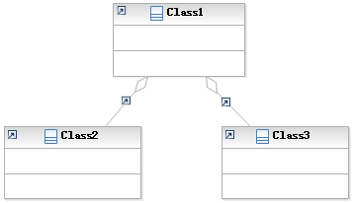
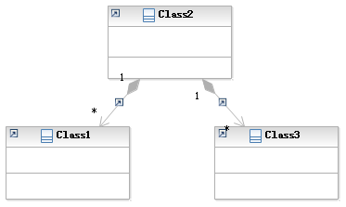
模型元素
事物关系
5. 聚合关系
聚合关系是一种特殊类型的关联关系，它描述了元素的部分与整体的关系，即一个表示整体的模型元素可能由几个表示部分的模型元素聚合而成。聚合关系用一端带有空心小菱形的直线表示，小菱形端连接表示整体事物的模型元素，另一端连接表示部分事物的模型元素，如右图所示。
6. 组合关系
组合关系是在聚合关系之上的更紧密的耦合关系，它同样是描述元素之间部分与整体的关系，但是部分类需要整体类才能存在，当整体类被销毁时，部分类将同时被销毁。组合关系用一端带有实心小菱形的直线表示，小菱形端连接表示整体事物的模型元素，另一端连接表示部分事物的模型元素，如右图所示。

Slide 40
通用机制
事物关系
1. 修饰
在使用UML建模时，可以将图形修饰附加到UML图中的模型元素上。这种修饰为图中的模型元素增加了语义。比如说，当一个元素代表某种类型的时候，它的名称可以用粗体字形来显示，当同一元素表示该类型的实例时，该元素的名称用一条下划线修饰。在UML图中，通常将修饰写在相关元素的旁边，所有对这些修饰的描述与它们所影响的元素的描述放在一起。
2. 规格说明
模型元素具有许多用于维护该元素的数据值特性，特性用名称和称之为标记值的值定义。标记值是一种特定的类型，例如一个整型或一个字符串。UML中有许多预订义的特性，如文档（Documentation）、职责（Responsibility）、永久性（Persistence）和并发性（Concurrency）。
3. 扩展机制
UML的扩展机制允许UML的使用人员根据需要自定义一些构造型语言成分。扩展机制既可以扩展UML的功能，还可以使语言用户化，以方便用户使用。

Slide 41

通用机制
事物关系
4. 类型——实例
类型-实例描述一个通用描述符与单个元素项之间的对应关系。通用描述符称为型元素，它是元素的类，含有类的名字和对其内容的描述;单个元素是实例元素，它是元素的类的实例。一个型元素可以对应多个实例元素。
实例元素使用与通用描述符相同的表示图形，但是名字的表示与通用描述符不同:实例元素名字带有下划线，而且后面还要接上冒号和通用描述符的名字，如下图所示。

Slide 42
使用UML建模
事物关系
利用IBM Rational Software Architect对软件系统建模时，在不同阶段需要建立不同的模型，并且这些模型的目的是不同的。基于IBM Rational Software Architect的面向对象建模过程一般遵循如下的步骤：
（1）识别系统的用例和角色
（2）进行系统分析，并抽象出类
（3）设计系统和系统中的类及其行为

Slide 43
第4章 从一个项目出发
4.1 项目背景
4.2 系统需求
4.2.1 总体功能需求
4.2.2 基本数据维护功能
4.2.3 基本业务功能
4.2.4 数据库管理功能
4.2.5 信息查询功能
4.2.6 身份认证功能
4.2.7 与外部系统交互功能
4.3 可能存在的风险
4.4 创建项目

Slide 44
EasyLibrary
本章将介绍一个大学图书馆管理系统，包括它的背景、系统需求和可能存在的风险。本书的后续章节将逐步实现这个系统，从用例模型，分析模型，设计模型到实现模型逐步展开分析，整个过程遵循RUP的软件开发流程。我们将这个管理系统命名为EasyLibrary。

Slide 45
EasyLibrary
功能需求
1. 基本数据维护功能
这个系统要能够添加或删除读者帐户，修改并且维护读者的基本信息，包括读者的名字、所属院系、学号、读者编号、读者类型、有效期和借阅图书的数量上限等。同时，这个系统还要能够添加或删除图书信息，更新并且维护它们的信息，包括图书的名称、作者、出版时间、出版社名称、ISBN、类别和预留信息等。
2. 基本业务功能
本系统要实现读者借书、还书和续接业务，如果图书已经借出，还要可以进行预留副本操作。每次用户还书时，还要检验是否是在规定期限内归还。如果未按期归还，要收取读者相应的罚款。在进行完上述操作后，要实时更新数据库中的各项记录，这个功能是整个图书馆管理系统的核心。
3. 数据库管理功能
读者信息和图书的信息要实现集中存放，所有数据都要实现统一管理，每本图书的借出和归还都要进行详细的登记，以便能够对各个分馆的运作有一个综合、全面的了解，并根据实际情况补充书源不足的部分。

Slide 46
EasyLibrary
功能需求
4. 信息查询功能
在图书馆管理系统中，查询是一项重要的功能。比如根据关键字搜索图书，能够获得该图书的副本数量、当前状态和图书的其他信息。读者通过验证后，可以查看自己所借图书的清单，借还日期的信息，副本预留信息等。这项功能使得读者能够迅速找到自己需要的信息，得到即时的图书信息，提高用户使用本系统的效率。
5. 身份认证功能
这是任何一个信息管理系统都需要的基本功能。图书管理系统的数据维护操作只能由系统管理员进行，只有图书馆的工作人员才拥有这样的权限。因此，需要安全管理系统对用户的身份进行验证。
6. 与外部系统交互功能
在读者缴纳罚款时，可以采用校园网转账的方式进行支付。因此，本系统需要能够和校园

Slide 47
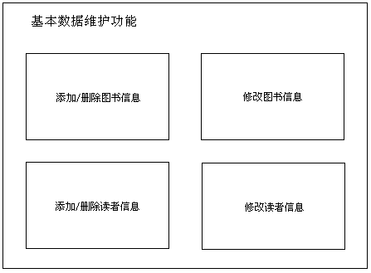
EasyLibrary
数据维护
分布式应用系统系统存在的目的就是对数据进行操作和维护，因此数据是分布式应用的核心，开发人员所做的一切工作都是围绕着数据进行的。在本书所介绍的图书馆管理系统中，基本数据维护模块涉及到对数据的直接操作和维护，因此是十分重要的核心模块。
图书馆的信息主要由读者信息和图书信息组成，所以基本数据维护包括：读者信息维护和图书信息维护两部分，具体描述如右图所示。

Slide 48
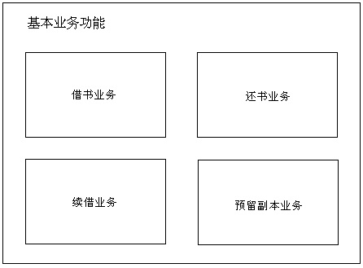
EasyLibrary
基本业务
基本业务功能模块的具体描述如右图所示。这些功能涵盖了图书馆的基本业务。
（1）借书业务
（2）还书业务
（3）续借业务
（4）预留副本业务

Slide 49
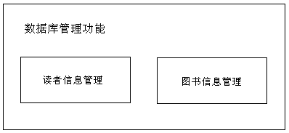
EasyLibrary
数据库
数据库管理功能是信息管理系统中十分重要的部分，它的详细描述如右图所示。
（1）读者信息管理功能（2）图书信息管理功能

Slide 50
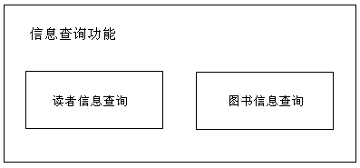
EasyLibrary
信息查询
信息查询功能，如右图所示。通过查询，读者可以方便快捷的获取自己想要的信息。
（1）读者信息查询功能（2）图书信息查询功能

Slide 51
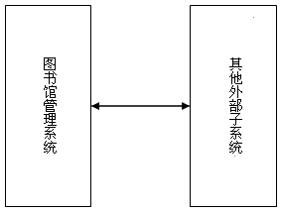
EasyLibrary
外部交互
图书馆管理系统是校园信息系统的一个子系统，它应该可以和其他子系统进行交互，互相协调，共同完成某个工作，详细描述如右图所示。

Slide 52
第5章 用例模型
5.1 建模系统行为
5.2 用例模型的组织结构
5.3 用例图
5.3.1 参与者
5.3.2 用例
5.3.3 用例间的关系
5.3.4 包
5.3.5 子系统
5.3.6 用例图建模技术
5.4 实例——EASYLIBRARY中的用例图
5.6 实例——EASYLIBRARY中的活动图

Slide 53
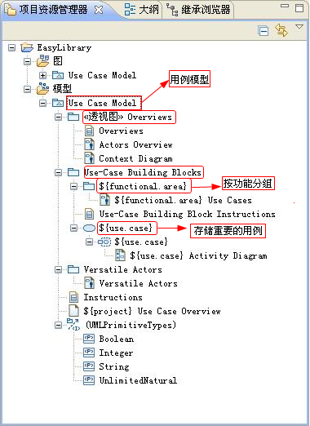
用例模型
组织结构
RSA中的用例模型包含了许多用来快速创建模型元素的模板，它的结构如图右图所示。
RSA中的模型项目遵循一个统一的结构，它们都包含“图”和“模型”两个包，分别存放不同的内容。

Slide 54
用例模型
组织结构
1. <<透视图>>Overviews
这个包提供了对当前用例模型的整体概览。缺省情况下它包含两个图：Actors Overview（参与者概览）图和Context Diagram（语境概览）图。
（1）Actors Overview图
这个图包含了当前用例模型中的参与者。如果参与者的数目不是很大，可以把所有的参与者都包括进来；如果参与者数目过大，可以选择性地放一些比较重要的参与者。
（2）Context Diagram图
这个图包含了当前用例模型中最核心的用例。和Actors Overview图一样，可以根据实际情况选择性地放入相关用例。

Slide 55
用例模型
组织结构
2. Use-Case Building Blocks包
这里包含了一些通用的、可以重复使用的模板，通过复制和修改这些模板，用户可以快速创建自己的模型元素。这个包有两个子元素：${function.area}和${use.case}。
（1）${function.area}
这个包的作用主要是将模型中所有的用例按功能进行分组，每个包下面可以包含功能上相互关联的若干个用例。对于小型项目来说，如果项目比较简单而且用例数量不多，则不必进行分组。
（2）${use.case}
对于比较重要的用例可能需要使用活动图对它进行更详细的描述。通过复制${use.case}，可以迅速创建这样的用例及相关的UML元素，这样可以提高用户的工作效率。

Slide 56
用例模型
组织结构
3. Versatile Actors包
在通常情况下，用例的参与者都位于自己的用例包中。但是，一个参与者可能同时参与了多个用例，这样的参与者被称为Versatile Actor（多用途参与者），它们被提取出来存放在这个包中。

Slide 57
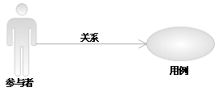
用例图
用例图是从用户的角度来描述系统所实现的功能，它标明了用例的参与者，同时确定了参与者和用例之间的关联关系。在软件的需求分析阶段，往往采用用例图来建立系统的需求模型。软件的需求分析需要开发人员和用户共同完成，因此一幅准确的用例图也是经过双方多次讨论才能最终确定下来的。下图表示了一个简单的用例，其中参与者用人形表示，用例用椭圆形图表示，连线表示他们之间的关联关系。

Slide 58

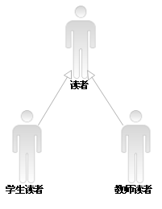
参与者
1. 什么是参与者
2. 识别参与者
3. 参与者之间的关系

Slide 59


用例
1. 什么是用例
2. 识别用例
3. 用例与规格说明

Slide 60
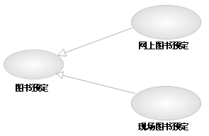
用例关系
1. 泛化关系
用例间的泛化关系和类间的泛化关系类似。在用例泛化关系中，子用例表示父用例的特殊形式。子用例从父用例继承行为和属性，还可以添加自己的行为，或覆盖、改变所继承的行为。如果系统中的一个或几个用例是某个一般用例的特殊化时，就需要使用用例的泛化关系。
在UML中，用例中的泛化关系和类的泛化关系其表示方式是一样的，都是用带空心箭头的实线来表示，箭头的方向指向父用例。

Slide 61
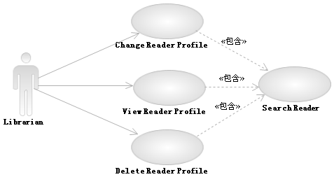
用例关系
2. 包含关系
包含关系把几个用例的公共步骤分离成一个单独的被包含用例。通常，把包含用例称为客户用例，被包含用例称作提供者用例。
（1）如果两个以上用例有大量一致的功能，则可以将这个功能分解到另一个用例中。其他用例可以和这个用例建立包含关系。
（2）一个用例的功能太多时，可以用包含关系建模两个小用例。

Slide 62
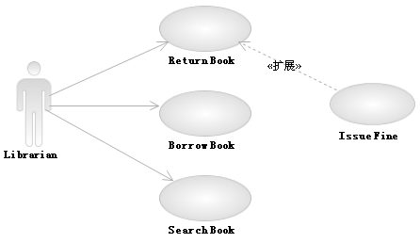
用例关系
3. 扩展关系
扩展关系是把新行为插入到已有用例的方法。基础用例提供了一组扩展点，在这些新的扩展点中可以添加新的行为，而扩展用例提供了一组插入片段，这些片段能够被插入到基础用例的扩展点上。基础用例不必知道扩展用例的任何细节，它仅为其提供扩展点。事实上，基础用例即使没有扩展用例也是完整的，这点与包含关系有所不同。一个用例可能有多个扩展点，每个扩展点也可以出现多次。

Slide 63

包、子系统
包
包可以将各种各样的模型元素分组，同时包也可以嵌套。在用例图中，通常将系统按功能划分成不同的包，每个包存储了和这个功能相关的所有模型元素。
子系统
子系统是一个经过封装的组件，它是系统中的一个独立单元。如下图子系统通过在矩形里面包含子系统的名字来表示，在名字的上方有关键字“<<subsystem>>”；另外在矩形里还可以标识子系统提供的属性、操作、提供的接口和需要的接口等。

Slide 64
用例建模
1. 对语境建模
（1）识别系统外部的参与者。
（2）将类似的参与者组织成泛化/特殊化的结构层次。
（3）必要时为每个参与者提供一个构造型。
（4）将参与者放入用例图，说明参与者与用例之间的路径。
2. 对需求建模
（1）识别系统的外部参与者来建立系统的语境。
（2）考虑每一个参与者期望的行为或需要系统提供的行为。
（3）把公共的行为命名为用例。
（4）分解公共行为，放入新的用例中以供其他的用例使用
（5）在用例图中对用例、参与者和它们之间关系进行建模。

Slide 65
EasyLibrary
由于EasyLibrary的需求比较复杂，我们把系统的用例分别存放在四个包中，它们是：
（1）System Service：包含系统提供给读者的服务
（2）System Administration：包括和图书馆管理员相关的用例
（3）System Maintenance：包括和系统维护相关的用例
（4）System Common Utilities：包括系统提供的公共用例

Slide 66
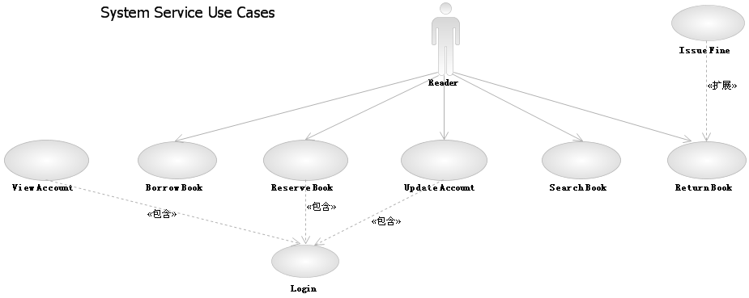
EasyLibrary
EasyLibrary系统中系统服务用例图如下：

Slide 67
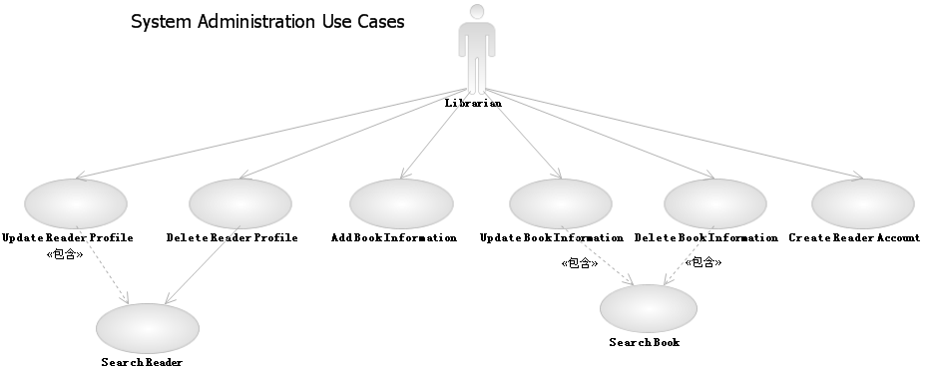
EasyLibrary
EasyLibrary系统中系统管理用例图如下：

Slide 68
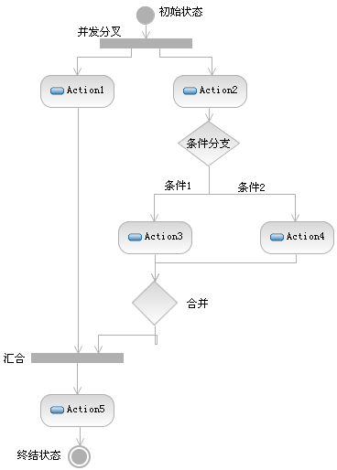
活动图
在UML中，活动是一些容器节点，它包含了操作和操作之间的控制流和数据流。活动图用圆角矩形表示活动图里的操作。相继发生的两个操作用带箭头的连线连接，连线的箭头指向下一个活动，表示控制流的转换。活动图的起点用实心圆表示，终点用半实心圆表示。
活动图中还可以包括决策与合并、派生与连接等模型元素。决策与合并用菱形表示，派生与连接则用一条加粗的线段表示。

Slide 69

活动图
操作
操作是活动图中最基本的构成符号，它表示执行工作流中指定的命令。一个操作执行完毕之后，根据执行的结果，转入活动图的下一个操作或进入终结状态。活动具有以下特点：
（1）原子性
（2）不可中断性
（3）瞬时性
在UML中，操作使用圆角矩形表示。

Slide 70

活动图
控制流
一个操作完成之后，会转移到下一个操作继续执行，控制流描述了这种顺序转移的过程。
活动图开始于初始状态，然后自 动转移到第一个操作开始执行，一旦该操作所说明的工作结束，控制就会不加延迟的转换到下一个操作，并不断重复，直到遇到一个分支或终结状态。在UML中，控制流表现为一个有方向的箭头

Slide 71
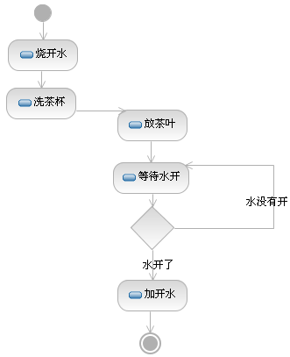
活动图
决策与合并
决策表示一个操作执行完毕之后根据不同的条件选择后续执行的操作。在UML中决策使用一个菱形来表示。。
合并的功能与决策相反，它表示多个执行分支的汇合。在UML中合并也使用一个菱形来表示。合并可以有多个进入控制流和一个输出控制流。与决策不同的是，各个控制流没有对应的监护条件，无论控制权从哪个输入控制流进入，都将从相同的输出控制流离开。

Slide 72
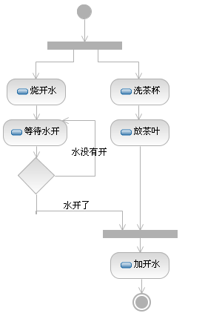
活动图
派生与连接
在建模工程中，可能会遇到多个可以并行执行的操作。在UML活动图中，可以使用派生把工作流分成多个并发执行的流，也可以使用连接来同步这些并发流，也就是在继续处理之前必须完成哪些操作。
在UML中，用一条加粗的线段来表示派生。派生节点有一个流入的控制流和多个流出控制流，而所有的流出控制流都是可以独立执行的操作序列。

Slide 73
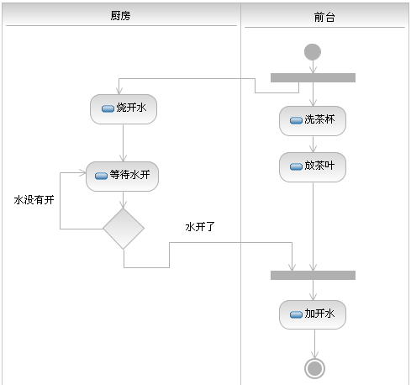
活动图
活动分区
在活动图中可以使用活动分区将操作按照某些公共的特性进行分组，活动分区可以是垂直的或水平的，每一个操作都只能明确地属于一个活动分区。从语义上，活动分区可以被理解为一个模型包。通常情况下，可以按照参与者来划分活动分区，也可以按照应用程序的层次来划分。每一个活动分区都有唯一的名字，控制流可以在活动分区之间传递

Slide 74
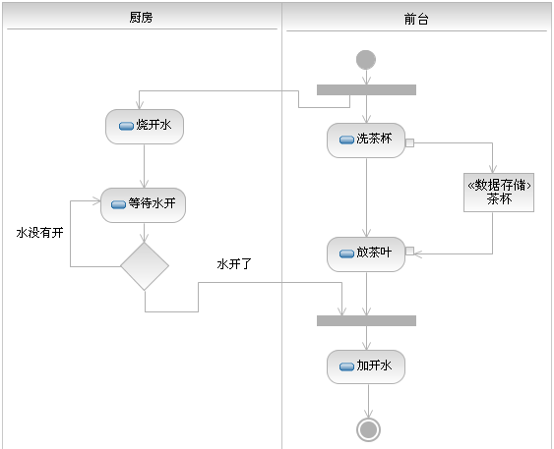
活动图
对象流
用活动图描述工作流时，可以把某个操作涉及到的对象放置在活动图上，并用一个依赖将这些对象连接到对它们进行创建、修改和销毁的操作上。这种依赖关系和对象的转换被称为对象流，它描述了操作和对象间的关联。

Slide 75
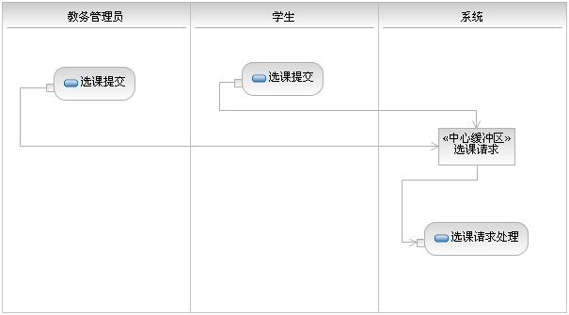


活动图建模
中央缓存区节点
数据存储节点
接受事件操作节点
4. 发送信号操作节点

Slide 76
活动图建模
活动图建模技术
在系统建模的过程中，活动图能够附加到大多数建模元素中以描述其动态行为，这些元素包括用例、类、接口、节点、协作、操作和方法等。最常见的是向一个操作附加一个活动图。对操作建模可以遵循如下步骤：
（1）识别这个操作涉及的类或对象。包括操作的输入和输出参数、类的属性以及相关的类。
（2）识别该操作的前置和后置条件。
（3）从操作的初始状态开始，说明按时间顺序所发生的活动或动作。
（4）使用决策和合并节点来说明条件路径和迭代。
（5）仅当这个操作属于一个主动类时，才在必要的时候使用分叉和汇合来说明并行的控制流。

Slide 77
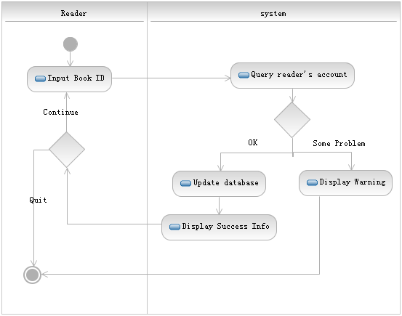
EasyLibrary
借阅图书活动图如下：

Slide 78
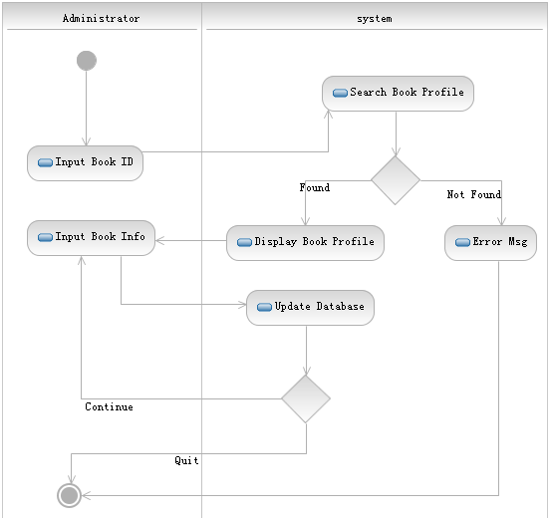
EasyLibrary
管理员修改图书信息活动图如下：

Slide 79
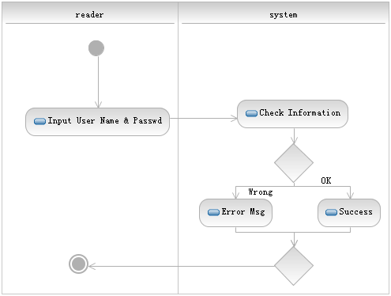
EasyLibrary
用户登录活动图如下：

Slide 80
第6章 分析模型
6.1 从分析到设计
6.2 分析模型的组织结构
6.3 类图
6.3.1 类
6.3.2 接口
6.3.3 类之间的关系
6.3.4 类图建模技术
6.4 实例——EASYLIBRARY中的类图
6.5 序列图
6.5.1 交互框
6.5.2 对象
6.5.3 生命线
…..
6.6 实例——EASYLIBRARY中的序列图

Slide 81
分析模型
分析模型是系统实现之路上的第一步。有了分析模型，就可以在比较高的层次上分析如何实现系统。在进行细粒度的详细设计之前，可以把分析模型当作是一个临时工作产品，随着分析和设计的逐步深入，它将会逐渐变得成熟，直到可以进行直接编码的设计模型。分析模型是概念上的抽象分析，它并没有和具体的设计模型绑定。独立维护分析模型的理由如下：
（1）系统可能有多个目标环境，针对各个的目标环境存在不同的系统设计模型。分析模型被设计成为平台独立的模型，可以把它转换成多个与平台相关的设计模型。
（2）设计模型往往比较复杂，需要一个简单、抽象的分析模型对它加以概括说明。

Slide 82
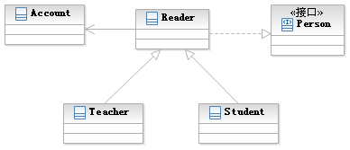
类图
类图是显示一组类、接口、协作以及它们之间关系的图，它被用来描述软件系统的静态结构，同时它也是系统分析人员使用最多的UML图之一。类图是搭建一个系统的蓝图，是定义其他图的基础。在类图的基础上，可以对系统的其他属性进行进一步的分析。在绘制类图的过程中，可以将功能相关的类组织到同一个包中，这样可以很好地展现系统的层次结构，一个简单的类图模型如下图所示。

Slide 83
类图
通常以下面的三种方式之一使用类图。
（1）对系统的词汇建模。
使用UML构建系统最先都是构造系统的基本词汇，以描述系统的边界。
（2）对简单的协作建模。
协作是一些共同工作的类、接口和其他元素的群体，此群体提供的一些合作行为强于所有这些元素的行为之和。
（3）对逻辑数据库模式建模。
在设计数据库时，通常将数据库模式看作为数据库概念设计的蓝图

Slide 84

类
类是面向对象系统组织结构的核心。类是对一组具有相同属性、操作、关系和语义的对象的描述。
类定义了一组有着状态和行为的对象。其中，属性和关联用来描述状态。属性通常用没有身份的数据值表示，如数字和字符串。关联则用有身份的对象之间的关系表示。行为由操作来描述，方法是操作的实现。对象的生命期则由附加给类的状态机来描述。

Slide 85


类
名称
属性
操作
构造型
5． 约束

Slide 86
接口
接口是在没有给出对象的实现和状态的情况下对对象行为的描述，它包含属性定义和方法声明。一个类可以实现一个或多个接口。
接口仅作为一些抽象操作来描述，也就是说，多个操作签名一起指定一个行为口同时，一个类通过实现接口可以支持该行为。

Slide 87
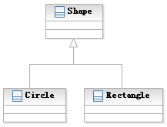
类关系
1. 泛化关系
泛化关系是一种存在于一般元素和特殊元素之间的分类关系。其中，特殊元素包含了特殊元素的所有特征，同时还包含了自己的独有特征。那些允许使用一般元素的地方都可以用特殊元素的一个实例来代替，但是反过来则不成立。泛化可以用于类、用例以及其他模型元素。

Slide 88
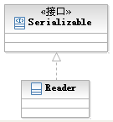
类关系
2. 实现关系
实现是规格说明和其实现之间的关系，它通常将将一种模型元素与另一种模型元素联系起来。
实现关系将不同语义层内的元素连接起来，通常建立在不同的模型内。在不同发展阶段可能有两个或更多的类等级存在，这些类等级的元素通过实现关系联系在一起。等级之间不需要具有相同的形式。

Slide 89
类关系
3. 依赖关系
依赖表示两个或多个模型元素之间语义上的关系。它只将模型元素本身连接起来而不需要用一组实例来表达它的意思。它表示了这样一种情形，对于一个元素（提供者）的某些改变可能会影响或提供消息给其他元素（客户），即客户以某种形式依赖于其他类元。实际建模时，类元之间的依赖关系表示某一类元以某种形式依赖于其他类元。
根据这个定义，关联、实现和泛化都是依赖关系，但是它们有更特别的语义，所以在UML中被分离出来作为独立的关系。在UML中，依赖用一个从客户指向提供者的虚箭头表示，用一个构造型的关键字来区分它的种类。
UML定义了四种基本依赖类型，分别是使用依赖、抽象依赖、授权依赖和绑定依赖。

Slide 90

类关系
4. 关联关系
关联关系是一种结构关系，它指明一个事物的对象与另一个事物的对象之间的联系。也就是说，关联描述了系统中对象或实例之间的离散连接。关联的任何一个连接点都叫做关联端，与类有关的许多信息都附在它的端点上。

Slide 91

类关系
5. 聚合关系
聚合关系是一种特殊类型的关联，它表示整体与部分关系的关联。简单的说，关联关系中一组元素组成了一个更大、更复杂的单元，这种关联关系就是聚合。聚合关系描述了“has a”的关系。在UML中，聚合关系用带空心菱形头的实线来表示，其中头部指向整体。

Slide 92
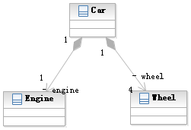
类关系
6. 组合关系
组合关系是聚合关系中的一种特殊情况，是更强形式的聚合，又被称为强聚合。在组合中，成员对象的生命周期取决于聚合的生命周期，聚合不仅控制着成员对象的行为，而且控制着成员对象的创建和解构。在UML中，组合关系用带实心菱形头的实线来表示，其中头部指向整体。

Slide 93
类图建模
1. 对简单协作建模
类不是单独存在的，而是要与其他类协同工作，以实现一些复杂的语义。协作是动态交互在静态视图上的映射，协作的静态结构通过类图来描述。
（1）识别要建模的机制。一个机制描述了正在建模的部分系统的一些功能和行为，这些功能和行为是由类、接口和一些其他元素的相互作用产生的。
（2）对每种机制，识别参与协作的类、接口和其他协作，并识别这些事物之间的关系。
（3）用协作的脚本检测事物，通过这种方法可以发现模型中被遗漏的部分和有明显语义错误的部分。
（4）把元素和它们的内容聚合在一起。

Slide 94
类图建模
2. 对逻辑数据库模式建模
对逻辑数据库模式建模要遵循如下策略。
（1）在模型中识别的类，其状态必须超过其应用系统的生命周期。
（2）创建包含这些类的类图，并把它们标记为永久的（persistent）。
（3）展开这些类的结构性细节，即详细描述属性的细节，并注重于关联和构造类的基数。
（4）观察系统中的公共模式（如循环关联、一对一关联和n元关联。
（5）考虑这些类的行为，扩展对数据存储和数据完整性来说重要的操作。
（6）如果有可能，用工具把逻辑设计转换成物理设计。

Slide 95
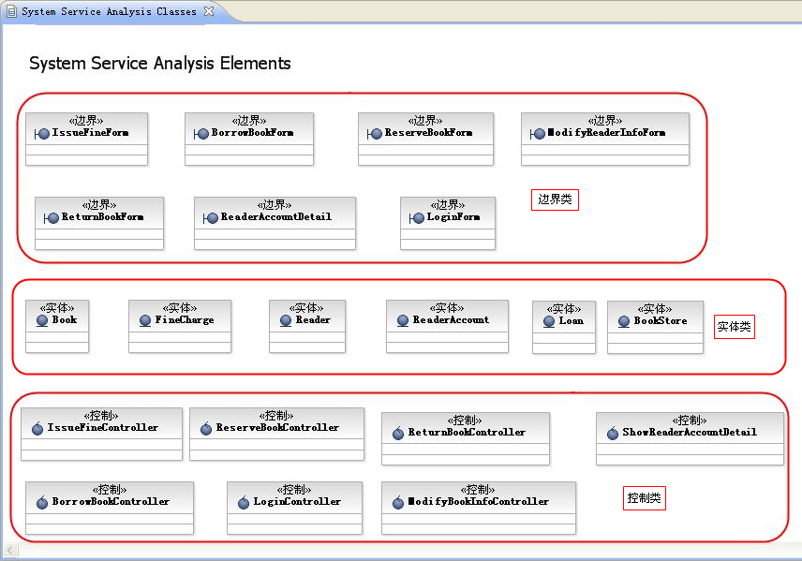
EasyLibrary
EasyLibrary系统中【System Service】包的类图：

Slide 96
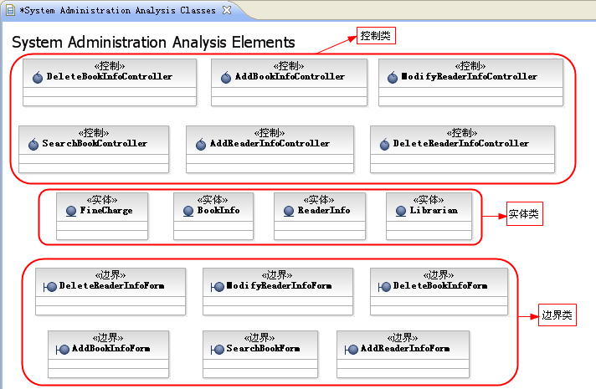
EasyLibrary
EasyLibrary系统中【System Administration】包的类图：

Slide 97
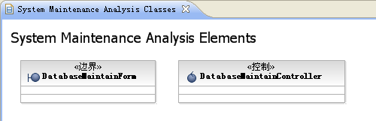
EasyLibrary
EasyLibrary系统中【System Maintenance】包的类图：

Slide 98
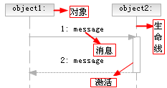
序列图
序列图（Sequence Diagram）描述了对象之间传送消息的时间顺序，它用来表示用例中的行为顺序。当执行一个用例行为时，序列图中的每条消息对应了一个类操作或状态机中引起转换的触发事件。
序列图包含了4个标记符号，分别是对象（Object）、生命线（Lifeline）、消息（Message）和激活（Activation）。

Slide 99
序列图
1. 交互框
2. 对象
3. 生命线
4. 消息
5. 激活
6. 创建和销毁对象
7. 组合片段
8. 序列图建模技术

Slide 100

序列图
消息
1. 简单消息
简单消息是在同步和异步之间没有区别的消息。因为有些消息是同步的或异步的是无关紧要的，或者在某些时候无法确认消息是同步的还是异步的。在对系统建模的时候可以使用简单消息表示所有的消息，然后再根据情况确定消息的类型。
2. 返回消息
返回消息是消息的接收者向消息的发送者发送的消息，通常用来发送处理的结果或是确认消息已经收到。

Slide 101

序列图
消息
3. 同步消息
同步消息假设有一个返回消息，在发送消息的对象进行另一个活动之前需要等待返回的回应消息。同步消息假定消息的传递是瞬间的，消息在发出之后会马上被收到。

Slide 102

序列图
消息
4. 异步消息
异步消息表示发送消息的对象不用等待回应的返回消息，就可以继续开始后面的活动。发送方只负责将消息发送到接收方，至于接收方如何响应，发送方则不需要知道。对于消息的接收方来说，接收到消息后，既可以立即处理消息，也可以什么也不做。

Slide 103

序列图
激活
序列图可以描述对象的激活（Activation）和去激活（Deactivation）。激活表示该对象被占用以完成某个任务，去激活指的是对象处于空闲状态，在等待消息。在UML中，为了表示对象是激活的，可以将对象的生命线拓宽成为矩形。

Slide 104

序列图
组合片段
1. 备选组合片段
备选组合片段是一种条件选择行为，它根据交互操作上的交互约束来判断是否运行分支。

Slide 105

序列图
组合片段
2. 循环组合片段
循环组合片段是指被包含的事件将会被执行多次。循环组合片段的标注方法中包含了一个最小值和最大值，表明了应被执行的次数。

Slide 106

序列图
组合片段
3. 中断组合片段
中断组合片段表示这个片段执行完毕之后终止当前的组合片段，类似于编程语言中的return语句。

Slide 107

序列图
组合片段
4. 并行组合片段
并行组合片段描述了多个组合片段可以同时被执行。序列图包含的操作本来都是顺序执行的。如果method1位于method2之前，那么method1一定会比method2先执行。但是，并行组合片段改变了这种约定，它使得后面的操作可以和前面的操作同时开始执行。

Slide 108
序列图
建模技术
按时间顺序对控制流建模，要遵循如下策略。
（1）设置交互的语境，这些语境可以是系统、子系统、操作、类、用例或协作的脚本。
（2）通过识别对象在交互中扮演的角色，设置交互的场景。（3）为每个对象设置生命线。
（4）从引发某个消息的信息开始，在生命线之间画出从顶到底依次展开的消息，显示每个消息的特性（如参数）。（5）如果需要可视化消息的嵌套或实际计算发生时的时间点，可以用激活修饰每个对象的生命期。
（6）如果需要说明时间或空间的约束，可以用时间标记修饰每个消息，并附上合适的时间和空间约束。
（7）如果需要形式化地说明某控制流，可以为每个消息附上前置和后置条件。

Slide 109

EasyLibrary
序列图
借阅图书序列图如下所示：

Slide 110

EasyLibrary
序列图
添加图书信息序列图如下所示：

Slide 111
第7章 设计模型
7.1 设计模型的特点与创建
7.2 设计模型的元素和分组
7.3 从分析类提取设计元素
7.4 创建设计类图和添加设计类
7.5 组合结构图
7.6 实例——EASYLIBRARY中的组合结构图
7.7 状态图
7.8 实例——EASYLIBRARY中的状态图
7.9 组件图
7.10 实例——EASYLIBRARY中的组件图
7.11 部署图
7.12 实例——EASYLIBRARY中的部署图

Slide 112
设计模型
设计模型中的类、包和子系统将被映射为实现模型中的实现类、文件、包和子系统。这些元素之间映射的严格程度如何，决定了设计模型和实现模型之间的接近程度。
对于复杂的系统，好的设计模型应该是分层次的。通过高层次的设计模型，为整个系统描绘一个蓝图。子系统规格说明模型，规定了较大的系统中的主要子系统所需的接口和行为。详细设计模型则对每个子系统的内部进行设计。
在设计模型中，一般会包含这些UML图：一些序列图，它们描述了对象之间是如何交互的；一些状态机图，它们用来对类的动态行为建模；一些组件图，它们用来描述系统的软件架构；还有一些部署图，它们用来描述系统的物理架构。

Slide 113
设计模型
设计模型的元素和分组
分析模型中的主要元素是分析类，它代表了执行系统行为的概念性事物。在设计模型中，分析类将进化为若干个不同的设计元素：
（1）类：表示一组细化的职责。
（2）子系统：表示系统的一组粗粒度的职责，子系统可能包含其他的子系统，但它最终由一组类来实现。
（3）主动类：表示系统的控制流程。
（4）接口：表示对类或子系统的职责的抽象声明。
类和子系统将软件需要提供的功能分组为单元，这样就可以对它们进行分别开发，然后通过组装不同的类和子系统来实现系统的功能。

Slide 114
设计模型
设计模型的元素和分组
分析模型中的主要元素是分析类，它代表了执行系统行为的概念性事物。在设计模型中，分析类将进化为若干个不同的设计元素：
（1）类：表示一组细化的职责。
（2）子系统：表示系统的一组粗粒度的职责，子系统可能包含其他的子系统，但它最终由一组类来实现。
（3）主动类：表示系统的控制流程。
（4）接口：表示对类或子系统的职责的抽象声明。
类和子系统将软件需要提供的功能分组为单元，这样就可以对它们进行分别开发，然后通过组装不同的类和子系统来实现系统的功能。

Slide 115
设计模型
从分析类提取设计元素
进入设计阶段，分析模型中的分析类将被映射为更具体的设计元素。一个分析类可以被映射为一个或多个设计模型元素：（1）一个分析类可以变成设计模型中设计类的一部分。
（2）分析类可以变成设计模型中从同一个类继承而来的一组设计类。
（3）一个分析类可以变成设计模型中的一个聚合设计类。
（4）一个分析类可以变成设计模型中的一组功能上相关的设计类。
（5）一个分析类可以变成设计模型中一个设计子系统或设计子系统的一部分。
（6）一个分析类可以变成设计模型中的一个关系。
（7）分析类之间的关系可以变成设计模型中的一个设计类。

Slide 116

设计模型
在EasyLibrary中，从分析类到设计类的映射表（部分）：

Slide 117
设计模型
在EasyLibrary中，从分析类到设计类的映射表（部分）：

Slide 118

设计模型
组合结构图
组合结构图是UML 2.0中定义的高级视图，有助于系统设计人员更好的描述系统的设计模型。随着应用系统变得越来越复杂，通常需要把系统按照功能划分成一些子系统，这些子系统一般会由若干个类组成，这些类一起工作和交换信息，共同实现某个功能。为了描述像子系统这样的复杂元素内部的结构，UML 2.0提出了组合结构图。

Slide 119
设计模型
组合结构图
部件（Part）和连接器（Connector）
端口（Port）
提供的接口（Provided Interface）和必需的接口（Required Interface）
4. 协作（Collaboration）

Slide 120

EasyLibrary
组合结构图
EasyLibrary系统的ReaderAccount类组织结构图：

Slide 121
设计模型
状态图
状态图（在RSA中也叫状态机图）是系统分析的一种常用工具，它通过建立类对象的生命周期模型来描述对象随时间变化的动态行为。
状态机由状态、转换、事件、活动和动作五部分组成：
（1）状态表示一个模型在其生存期内的状况，如满足某些条件、执行某些操作或等待某些事件。
（2）转换表示两个不同状态之间的联系，事件可以触发状态之间的转换。
（3）事件是在某个时间产生的，可以触发状态转换的，如信号、对象的创建和销毁、超时和条件的改变等。
（4）活动是在状态机中进行的一个非原子的执行，由一系列动作组成。
（5）动作是一个可执行的原子计算，它导致状态的变更或者返回一个值。

Slide 122
设计模型
状态图
状态（State）
初始状态（Initial State）
终止状态（Terminal State）
转换（Transition）
5. 伪态（Pseudostate）
6. 活动（Activity）

Slide 123

EasyLibrary
状态图
EasyLibrary系统中的【借阅图书】活动图：

Slide 124
设计模型
组件图
组件图描述了软件的各种组件和它们之间的依赖关系。组件图中通常包含三种元素：组件（Component）、接口（Interface）和依赖关系（Dependency）。每个组件实现一些接口，并使用另一些接口。如果组件间的依赖关系与接口有关，那么可以被具有同样接口的其他组件所替代。

Slide 125
设计模型
组件图
组件（Component）
组件（Component）是定义了良好接口的物理实现单元，是系统中可替换的物理部件。一般情况下，组件表示将类、接口等逻辑元素打包而形成的物理模块。
组件可以是源代码组件、二进制组件或一个可执行的组件。因为一个组件包含它所实现的一个或多个逻辑类的相关信息，创建了一个从逻辑视图到组件视图的映射。
在对软件系统建模的过程中，存在三种类型的组件：配置组件（Deployment Component），工作产品组件（Work Product Component）和执行组件（Execution Component）。

Slide 126
设计模型
组件图
2. 接口（Interface）
接口定义了一组方法，然后由类或者组件等来实现它。一个组件的实现通过实现每一个接口定义的方法来达到。接口可以用在类图和组件图中，用来指定接口和实现该接口的类或组件的契约。组件里能指定下面两种类型的接口：
（1）提供的接口：描述了类或组件提供给客户的服务
（2）需要的接口：指定了要调用这个类或组件所需要提供的接口

Slide 127

设计模型
组件图
3. 关系

Slide 128

EasyLibrary
组件图
EasyLibrary系统中的组件图：

Slide 129
设计模型
部署图
部署图描述了运行软件的系统中硬件和软件的物理结构，即系统执行处理过程中系统资源元素的配置情况以及软件到这些资源元素的映射。部署图中通常包含两种元素：节点（Node）和关联关系（Association）。节点指的是物理设备，比如计算机、打印机等。部署图关注的是运行时处理节点的配置和它们的组件及工件，通过部署图可以评估分布式的复杂性和资源的分配情况。

Slide 130
设计模型
部署图
1. 节点（Node）
节点是在运行时代表计算资源的物理元素。它通常拥有一些内存，并具有处理能力。
2. 设备（Device）
设备代表的是系统中一个物理的计算资源，例如一个应用程序服务器。
3. 执行环境（Execute Environment）
执行环境是一种节点，它代表了特定的执行平台，如一个操作系统或者数据库管理系统。
4. 部署规范（Deployment Specification）
部署规范实际上是一个配置文件。
5. 关系

Slide 131

EasyLibrary
部署图
EasyLibrary系统中的部署图：

Slide 132
实现模型
实现模型往往包含很多元素，比较好的组织形式是将分析模型中的一个设计包映射为实现模型中的一个子系统。通过这种一对一的映射关系，可以使得从设计到源代码的可追溯性变得容易并且清晰。
RSA通过使用平台中立的模块，然后使用RSA来转换这些设计，通过从模型到源代码的转换，将设计模型转换为源代码或实现层次的模型。当设计模型发生变更的时候，只需要使用RSA重新生成源代码或实现模型即可。在源代码层次，RSA使你可以很简单地按照UML的格式对源代码进行可视化。

Slide 133
实现模型
持久化
在系统的实现阶段，需要针对具体情况选择一个持久化方法。设计模型应尽可能地对持久化无关，目的是保持设计模型足够开放和灵活。然而，在实现期间，持久化不再是一个概念，必须对持久化的方法作出一个抉择。
Hibernate方案
JDO方案
iBATIS方案
SDO方案
5. JDBC方案

Slide 134
实现模型
程序框架
当考虑应用程序的框架时，有很多选择。我们首先要面临的选择是使用自包含的富客户端应用框架还是使用基于Web的用户接口。富客户端应用框架通常可以提供更丰富、更强大的一组控件，并且在本地计算机上有比较大的数据处理。基于Web的应用框架通常只能提供比较简单而有限的控件，例如文本框、下拉列表和按钮，大量的数据处理都是发生在服务器上的。
1. Struts方案
2. WebWork方案
3. JSF方案

Slide 135
实现模型
数据库
1. 第一范式
对于表中的每一行，必须且仅仅有唯一的行值。在一行中的每一列仅有唯一的值并且具有原子性。
2. 第二范式：
第二范式要求非主键列是主键的子集，非主键列活动必须完全依赖整个主键。主键必须有唯一性的元素,一个主键可以由一个或更多的组成唯一值的列组成。
3. 第三范式
第三范式要求非主键列互不依赖。第三范式规则查找以消除没有直接依赖于第一范式和第二范式形成的表的主键的属性。
4. 第四范式
第四范式禁止主键列和非主键列一对多关系不受约束。
5. 第五范式
第五范式将表分割成尽可能小的块，为了排除在表中所有的冗余。

Slide 136

EasyLibrary
实现模型
EasyLibrary系统中的实现模型界面：

Slide 137
UML与RUP
当前流行的软件过程
现在软件规模越来越大，复杂程度也越来越高，如果在软件开发和维护过程中缺乏有效的管理和控制，对一个软件企业而言是非常不利的。采用有效的软件过程为实现这些目标提供了良好的基础。目前，使用比较广泛的软件过程主要包括以下几种：
（1）Rational Unified Process（RUP）
（2）OPEN Process
（3）Object-Oriented Software Process（OOSP）
（4）Extreme Programming（XP）
（5）Catalysis
（6）Dynamic System Development Method（DSDM）

Slide 138

UML与RUP
传统开发模型
1. 瀑布模型
瀑布模型由B.M.Boehm于1970年首先提出。瀑布模型将软件生存周期划分为6个阶段，是一种线性模型。各阶段活动为：需求分析、设计、实现、测试、运行和维护。每个开发阶段具有以下特征：将上一阶段的结果作为本阶段工作的输入；对上述输入实施本阶段的活动;给出本阶段的工作成果作为输出传入下一阶段；对本阶段工作进行评审，若本阶段工作得到确认，则继续下阶段工作，否则返回前一阶段。

Slide 139

UML与RUP
传统开发模型
2. 螺旋模型
Boehm首先提出螺旋模型。螺旋模型使用原型作为降低风险的机制，它使开发者在产品演化的任意阶段均可使用原型方法。它保持了传统生命周期模型中系统的、阶段的方法，但将其并入了迭代框架，更加真实地反映了现实世界。

Slide 140

UML与RUP
RUP
RUP的二维开发模型
在RUP中，软件开发生命周期根据时间和RUP的核心工作流划分为二维空间：横轴表示项目的时间维，是过程展开的生命周期特征，体现开发过程的动态结构。

Slide 141

UML与RUP
RUP
RUP的核心工作流
RUP中有9个核心工作流，分为6个核心过程工作流（Core Process Workflows）和3个核心支持工作流（Core Supporting Workflows）。

Slide 142

UML与RUP
RUP
RUP的四个阶段
通过使用RUP，软件产品的生命周期被分成单独的开发周期。这些开发周期再被细分为多个阶段。RUP包括以下几个阶段：初始阶段；细化阶段；构造阶段；发布发布阶段。

Slide 143

UML与RUP
RUP
RUP的迭代开发模型
RUP中的每个阶段可以进一步分解为迭代。一个迭代是一个完整的开发循环，产生一个可执行的产品版本，是最终产品的一个子集，它增量式地发展，从一个迭代过程到另一个迭代过程到成为最终的系统。

Slide 144

UML与RUP
UML工作流
需求捕获工作流
需求捕获就是通过对应问题的理解和分析，确立问题涉及的信息、功能和系统行为、将用户需求精确化、完全化。

Slide 145

UML与RUP
UML工作流
分析工作流
分析的主要工作开始于初始阶段的结尾，和需求一样是细化阶段的主要焦点。细化阶段的大部分活动是捕获需求，分析工作与需求捕获在很大程度上重叠。

Slide 146

UML与RUP
UML工作流
设计工作流
设计工作流的主要工作位于细化阶段的最后部分和构造阶段的开始部分。系统建模最初的焦点是需求和分析，在分析活动逐步完善后，建模的焦点开始转向设计。

Slide 147

UML与RUP
UML工作流
实现工作流
实现是把设计模型转换成可执行代码的过程。从系统分析师或系统设计师的角度看，实现工作流的重点就是完成软件系统的可执行代码。

Slide 148

UML与RUP
UML工作流
测试工作流
在完成需求捕获、分析、设计、实现等阶段的开发后，得到了源代码，这时就必须开始寻找软件产品中可能存在的错误与缺陷。

Slide 149
第10章 酒店信息管理系统
10.1 酒店信息管理系统的需求分析
10.1.1 系统的功能需求
10.1.2 基本数据维护模块
10.1.3 基本业务模块
10.1.4 数据库模块
10.1.5 信息查询模块
10.2 系统的UML模型
10.3 系统的类图
10.3.1 客户和酒店员工
10.3.2 其他的类
10.3.3 各个类之间的关系
10.4 系统的实现与部署
10.4.1 创建系统的实现模型
10.4.2 系统的组件图
10.4.3 系统的部署图

Slide 150

酒店管理系统
需求分析
系统的功能需求

Slide 151

酒店管理系统
需求分析
基本数据维护模块

Slide 152
酒店管理系统
需求分析
基本业务模块

Slide 153

酒店管理系统
需求分析
数据库模块

Slide 154

酒店管理系统
UML模型
员工参与的用例图

Slide 155

酒店管理系统
UML模型
客户参与的用例图

Slide 156

酒店管理系统
UML模型
系统活动图

Slide 157

酒店管理系统
UML模型
系统类图

Slide 158

酒店管理系统
UML模型
系统组件图

Slide 159

酒店管理系统
UML模型
系统部署图

Slide 160
第11章 BBS在线论坛系统
11.1 BBS在线论坛系统的需求分析
11.1.1 系统的功能需求
11.1.2 基本业务模块
11.1.3 数据库模块
11.1.4 信息浏览和查询模块
11.2 系统的UML模型
11.2.1 创建模型项目
11.2.2 创建系统的用例模型
11.2.3 系统的用例图
11.2.4 系统的活动图
11.2.5 创建系统的分析模型
11.2.6 系统的类图
11.2.7 系统的序列图
11.3 系统的实现与部署
……

Slide 161

BBS论坛系统
需求分析
系统功能需求

Slide 162

BBS论坛系统
需求分析
系统基本业务模块

Slide 163

BBS论坛系统
需求分析
系统数据库管理模块

Slide 164

BBS论坛系统
需求分析
系统信息浏览和查询模块

Slide 165

BBS论坛系统
UML模型
游客用例图

Slide 166

BBS论坛系统
UML模型
站友用例图

Slide 167

BBS论坛系统
UML模型
版主用例图

Slide 168

BBS论坛系统
UML模型
站友发帖活动图

Slide 169

BBS论坛系统
UML模型
版主删帖活动图

Slide 170

BBS论坛系统
UML模型
用户注册活动图

Slide 171

BBS论坛系统
UML模型
系统类图

Slide 172

BBS论坛系统
UML模型
发帖序列图

Slide 173

BBS论坛系统
UML模型
删帖序列图

Slide 174

BBS论坛系统
UML模型
注册序列图

Slide 175

BBS论坛系统
UML模型
系统组件图

Slide 176

BBS论坛系统
UML模型
系统部署图

Slide 177
第12章 网上花店系统
12.1 网上花店系统的需求分析
12.1.1 系统的功能需求
12.1.2 客户接口模块
12.1.3 管理员接口模块
12.1.4 数据服务模块
12.2 系统的UML模型
12.2.1 创建模型项目
12.2.2 创建系统的用例模型
12.2.3 系统的用例图
12.2.4 系统的活动图
11.2.5 创建系统的分析模型
11.2.6 系统的类图
12.2.7 系统的序列图
12.4 系统的实现与部署
……

Slide 178

网上花店系统
需求分析
系统功能需求

Slide 179

网上花店系统
需求分析
系统客户接口模块

Slide 180

网上花店系统
需求分析
系统管理员接口模块

Slide 181

网上花店系统
需求分析
系统数据服务模块

Slide 182

网上花店系统
UML模型
系统客户参与用例图

Slide 183

网上花店系统
UML模型
系统管理员参与用例图

Slide 184

网上花店系统
UML模型
系统普通员工参与用例图

Slide 185

网上花店系统
UML模型
系统客户订购状态图

Slide 186

网上花店系统
UML模型
系统客户删除订单状态图

Slide 187

网上花店系统
UML模型
系统管理员处理订单状态图

Slide 188

网上花店系统
UML模型
系统类图

Slide 189

网上花店系统
UML模型
系统客户订购序列图

Slide 190

网上花店系统
UML模型
系统客户删除订单序列图

Slide 191

网上花店系统
UML模型
系统管理员处理订单序列图

Slide 192

网上花店系统
UML模型
系统组件图

Slide 193

网上花店系统
UML模型
系统部署图

Slide 194
第13章 RSA建模高级主题
13.1 UML模型的管理
13.1.1 创建UML模型
13.1.2 定制UML模型
13.1.3 导出UML模型
13.2 RSA的双向工程
13.2.1 双向过程简介
13.2.2 配置模型转换
13.2.3 从UML模型转换到Java代码
13.2.4 从UML模型转换到WSDL文档
13.2.5 从UML模型转换到XSD文档
13.3 RSA可重用模型
13.3.1 基于模式的开发
13.3.2 在RSA中应用模式

Slide 195
RSA高级主题
本章主要介绍RSA的操作，因此读者可以结合软件操作，PPT不在介绍。

Slide 196

谢
谢

